Slide 1
第七节 无穷小的比较
无穷小的比较
利用等价无穷小替换求极限
小结 思考题
第一章 函数与极限

Slide 2
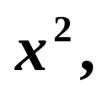
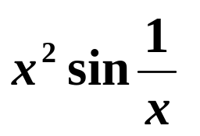



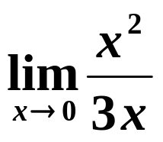

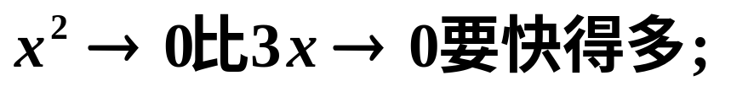
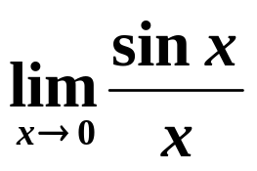

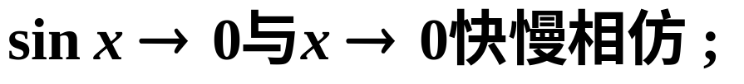
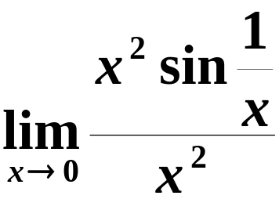
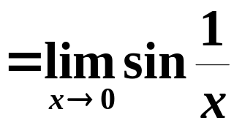
一、无穷小的比较
如,
是无穷小.
观察各极限
不存在.
不可比.
极限不同, 反映了趋向于零的“快慢”程度不同.

Slide 3
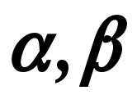
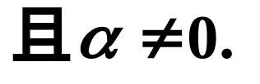
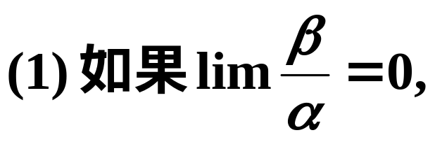

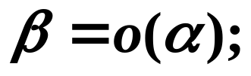
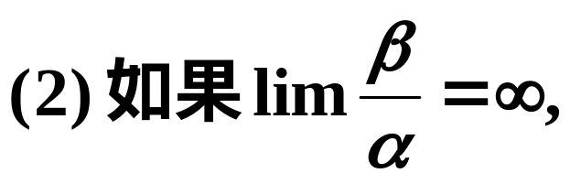

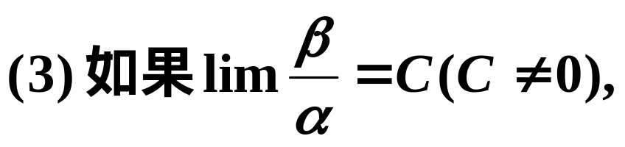




定义 设
是同一过程中的两个无穷小,
高阶的无穷小;
记作
就说
低阶的无穷小;
同阶无穷小;
等价无穷小,
infinitesimal equivalenec
记作

Slide 4
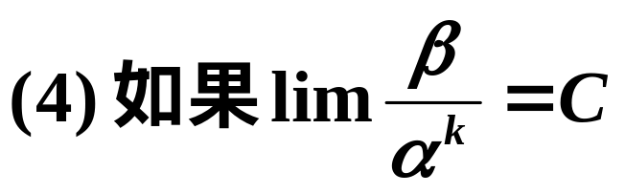


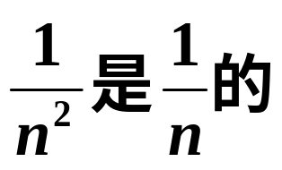
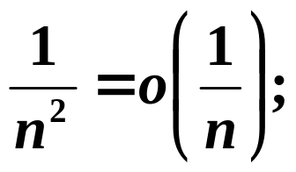
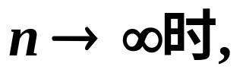
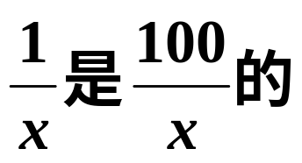
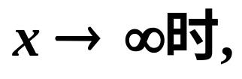
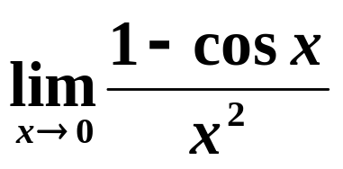
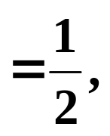



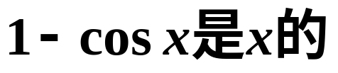
k 阶无穷小.
如
高阶无穷小,
同阶无穷小.
因为
二阶无穷小.

Slide 5

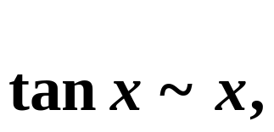
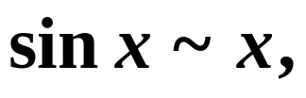
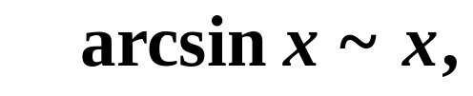

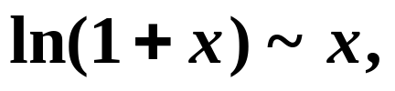
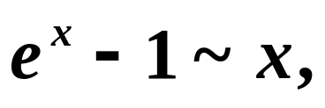
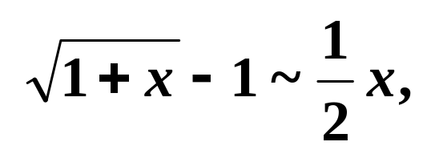
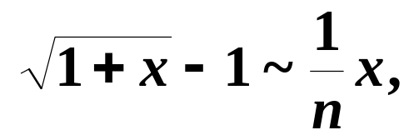
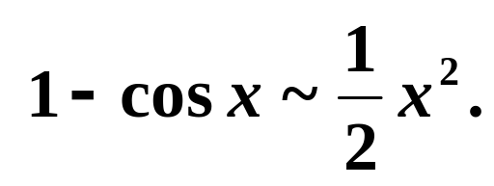
常用等价无穷小

Slide 6
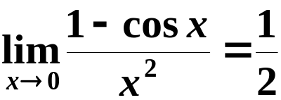
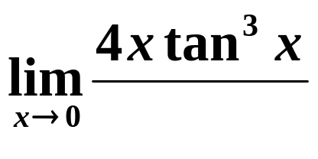
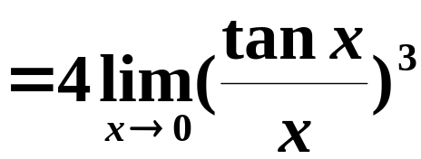



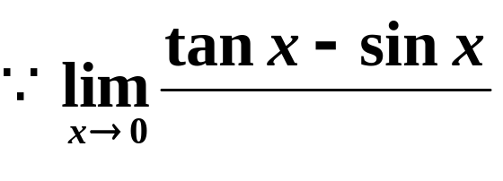
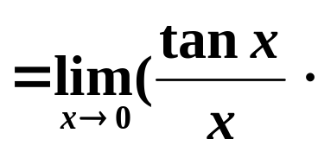
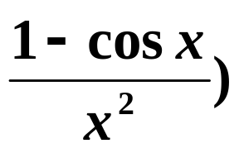
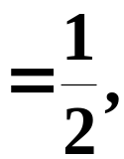



例
解
例
解

Slide 7
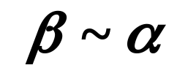

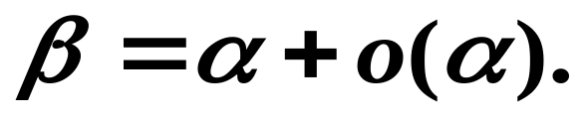


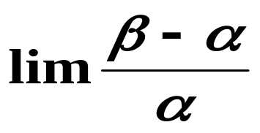
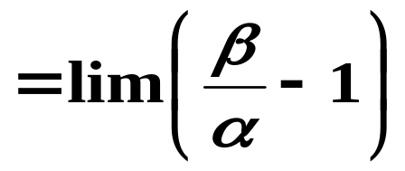
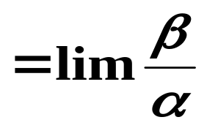




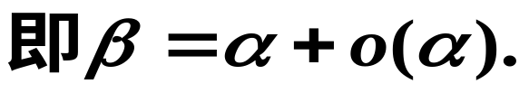


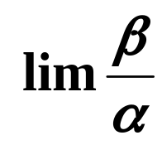
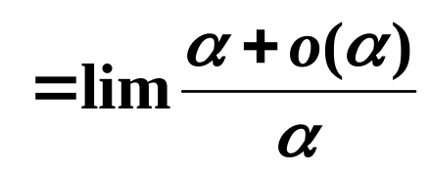
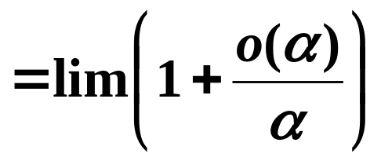


二、利用等价无穷小替换求极限
定理1
证
设
则
因此
设
则
因此

Slide 8
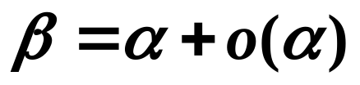

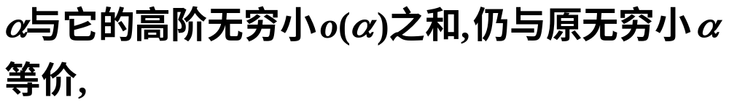
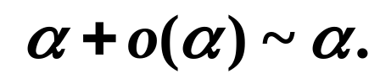








两个等价无穷小的差,比它们中的任何一个都是高阶无穷小;
此定理说明:
或者说,一个无穷小

Slide 9












例
所以
所以
所以
所以

Slide 10














定理2
(等价无穷小替换定理)
证

Slide 11









等价无穷小替换定理说明,
两个无穷小之
比的极限,
可由它们的等价无穷小之比的极限
给 型未定式的极限运算带来方便.
代替.
例
解

Slide 12







例
解
注
加、减项的无穷小不要用等价无穷小代换.

Slide 13













例
解
错
解

Slide 14














例
解

Slide 15







练习
解

Slide 16












练习
解
以及
故

Slide 17
三、小结
1. 无穷小的比较
反映了同一过程中, 两无穷小趋于零的速度
快慢,
但并不是所有的无穷小都可进行比较.
高(低)阶无穷小;
同阶(等价)无穷小;
无穷小的阶.
2. 等价无穷小的替换
求极限的又一种方法, 注意适用条件.

Slide 18





思考题
任何两个无穷小都可以比较阶的高低吗？
解答
不能．
例如
都是无穷小,
但
不存在.
故
不能比较.

